Slide 1
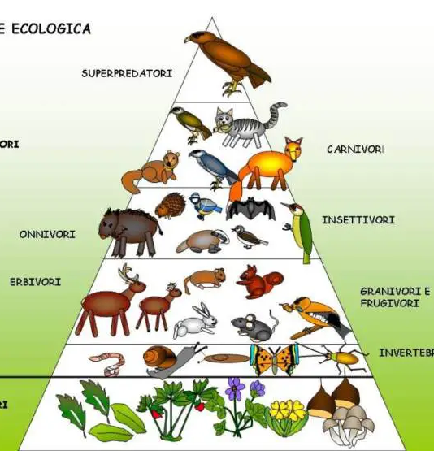
CONSUMIDORES
Los organismos consumidores desempeñan un papel crucial en los ecosistemas al formar parte de las relaciones tróficas y contribuir al flujo de energía y nutrientes. Estos organismos se alimentan de otros seres vivos y se clasifican en diferentes categorías según sus hábitos alimenticios.
Algunos de estos consumidores son:
Herbívoros 4. Detritívoros
2. Carnívoros 5. Consumidores primarios
3. Omnívoros 6. Consumidores secundarios
En resumen, los consumidores desempeñan un papel fundamental al transferir energía y nutrientes a través de las relaciones tróficas, manteniendo el equilibrio y la dinámica de los ecosistemas

